Slide 1
放射性职业病危害因素的检测与评价学术讲座

Slide 2
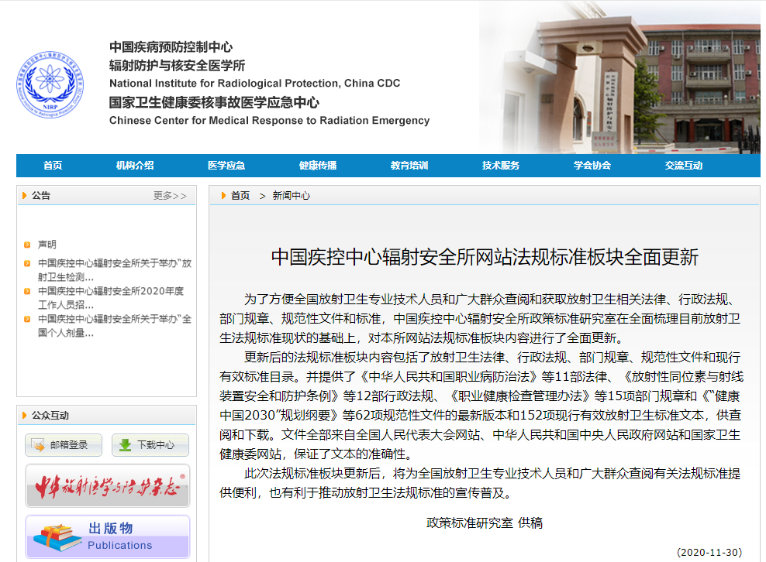

Slide 3
中华人民共和国职业病防治法
第二条本法适用于中华人民共和国领域内的职业病防治活动。
本法所称职业病，是指企业、事业单位和个体经济组织等用人单位的劳动者在职业活动中，因接触粉尘、放射性物质和其他有毒、有害因素而引起的疾病。
职业病的分类和目录由国务院卫生行政部门、劳动保障行政部门制定、调整并公布。
第十九条国家对从事放射性、高毒、高危粉尘等作业实行特殊管理。具体管理办法由国务院制定。

Slide 4
第二十五条 对可能发生急性职业损伤的有毒、有害工作场所，用人单位应当设置报警装置，配置现场急救用品、冲洗设备、应急撤离通道和必要的泄险区。
对放射工作场所和放射性同位素的运输、贮存，用人单位必须配置防护设备和报警装置，保证接触放射线的工作人员佩戴个人剂量计。
对职业病防护设备、应急救援设施和个人使用的职业病防护用品，用人单位应当进行经常性的维护、检修，定期检测其性能和效果，确保其处于正常状态，不得擅自拆除或者停止使用。

Slide 5
第二十九条 向用人单位提供可能产生职业病危害的化学品、放射性同位素和含有放射性物质的材料的，应当提供中文说明书。说明书应当载明产品特性、主要成份、存在的有害因素、可能产生的危害后果、安全使用注意事项、职业病防护以及应急救治措施等内容。产品包装应当有醒目的警示标识和中文警示说明。贮存上述材料的场所应当在规定的部位设置危险物品标识或者放射性警示标识。
国内首次使用或者首次进口与职业病危害有关的化学材料，使用单位或者进口单位按照国家规定经国务院有关部门批准后，应当向国务院卫生行政部门、报送该化学材料的毒性鉴定以及经有关部门登记注册或者批准进口的文件等资料。
进口放射性同位素、射线装置和含有放射性物质的物品的，按照国家有关规定办理。

Slide 6
中华人民共和国放射性污染防治法
第六十一条 劳动者在职业活动中接触放射性物质造成的职业病的防治，依照《中华人民共和国职业病防治法》的规定执行。

Slide 7
放射性同位素与射线装置安全和防护条例
第二十九条 生产、销售、使用放射性同位素和射线装置的单位，应当严格按照国家关于个人剂量监测和健康管理的规定，对直接从事生产、销售、使用活动的工作人员进行个人剂量监测和职业健康检查，建立个人剂量档案和职业健康监护档案。
第六十六条 劳动者在职业活动中接触放射性同位素和射线装置造成的职业病的防治，依照《中华人民共和国职业病防治法》和国务院有关规定执行。

Slide 8
放射工作人员职业健康管理办法
第一章 总则
第二章 从业条件与培训
第三章 个人剂量监测管理
第四章 职业健康管理
第五章 监督检查
第六章 法律责任
第七章 附则

Slide 9
第一章 总则
第二条 中华人民共和国境内的放射工作单位及其放射工作人员，应当遵守本办法。
本办法所称放射工作单位，是指开展下列活动的企业、事业单位和个体经济组织：
（一）放射性同位素（非密封放射性物质和放射源）的生产、使用、运输、贮存和废弃处理；
（二）射线装置的生产、使用和维修；
（三）核燃料循环中的铀矿开采、铀矿水冶、铀的浓缩和转化、燃料制造、反应堆运行、燃料后处理和核燃料循环中的研究活动；
（四）放射性同位素、射线装置和放射工作场所的辐射监测；
（五）卫生部规定的与电离辐射有关的其他活动。
本办法所称放射工作人员，是指在放射工作单位从事放射职业活动中受到电离辐射照射的人员。

Slide 10
放射性危害≈电离辐射
什么是电离辐射？

Slide 11
电离辐射的定义
电离辐射是波长短能量高的电磁波或微粒（particulate）辐射，它的能量足以在其穿过物质与原子或分子发生碰撞时，够将原子或分子（原子团）中的电子从其轨道中移出。
  电子带负电，其移出导致原子或分子带正电。
  失去或获得电子叫做电离。带电荷的原子或分子叫离子。

Slide 12
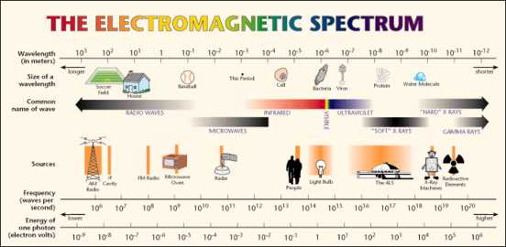
光子能量>10/12 eV或波长<1nm就是电离辐射

Slide 13
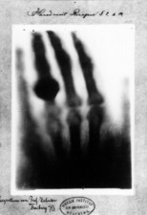
电离辐射的种类
X射线
  高速运动的电子束撞击真空玻璃管内的金属靶产生的电磁辐射。
  频率很高：0.3-30 Ehz (10¹⁵hz，100万Ghz)。FM的频率是100 Mhz或0.1Ghz
γ，伽玛射线
α，阿尔法粒子
β，贝塔粒子
中子
Hand mit Ringen: print of Wilhelm Röntgen's first "medical" x-ray, of his wife's hand, taken on 22 December 1895 and presented to Professor Ludwig Zehnder of the Physik Institut, University of Freiburg, on 1 January 1896

Slide 14
放射性radioactivity
有些物质如铀，具有放射性，也就是说它能够自发的发出粒子或伽玛射线，或发生裂变。

Slide 15
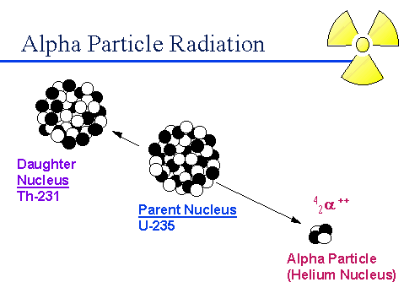
衰变种类
α衰变：（2个质子+2个中子）α粒子
  质量数（A）-4，
  Ra-226、Po-210、U-235

Slide 16
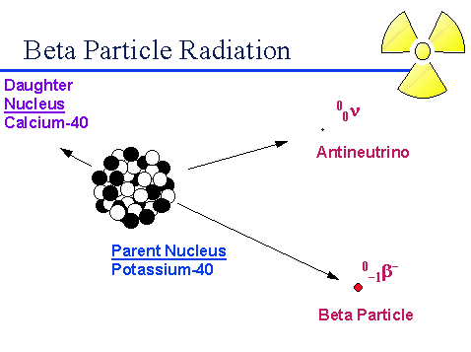
β ⁻衰变：
  K-40、C-14、P-32、S-35 , Cs-137、I-131、Co-60
  中子变成质子的过程中，产生的。
  质量数A不变，质子数Z+1。
β⁺ 衰变
  Na-22
  放射出正电子和中微子
  质子变成中子的过程中产生的。
  A不变，Z-1。

Slide 17
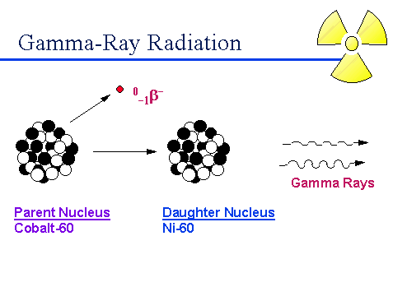
伽玛线发射
  Co-60、Tc-99m
  往往伴有其他衰变
轨道电子俘获
  放射出中微子
内转换
  原子核状态跃迁时，不发射光子，而是把能量交给原子的壳层电子使其发射出来

Slide 18

有一定的半衰期：一定量核素的原子核数衰变到原来的一半时所需要的时间，用符号T_{1/2} 表示。
  Co-60 5.3a
  Cs-137 30a
  Ir-192 7.4d
  I-125 60d
  I-131 8d
  Tc-99m 6h
  U-235 7.038 10⁸yr
  Th-232 1.4050 10¹⁰yr
  Pu-239 2.4131万年

Slide 19
核辐射是哪种辐射？
核辐射是原子核从一种结构或一种能量状态转变为另一种结构或另一种能量状态过程中所释放出来的粒子和辐射。
所有的核辐射都是电离辐射，但电离辐射不一定是核辐射，比如X射线。

Slide 20
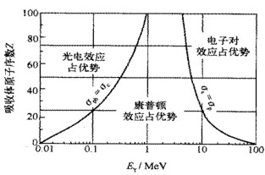
电离辐射与物质相互作用
伽玛与X射线（光子）：或被吸收而消失，或被散射改变运动方向，损失或不损失能量。
  光电效应：光子作用于原子的内壳层电子，把全部能量交给该电子，使其克服结合能而离开原子，称为光电子，而光子自身消失。
  康普顿散射：入射光子作用于能量很小的原子外壳层电子（自由电子），自身一部分能量转移给电子，运动方向偏转，成为散射光子。
  电子对生成：一个能量大于1.022MeV的光子,在接近被照射物质的原子核时, 在原子核的库仑场的作用下,其能量转化为一个正电子和一个负电子，自身消失
  光核反应：能量大一些的光子（比如说>5 MeV）能将核激发到更高能级，放出中子、质子、α 粒子或引起重核的光致裂变

Slide 21
中子与物质的相互作用
  中子与物质相互作用的主要过程是弹性散射（elastic scattering，总动能保持不变，中子失去的动能等于反冲核获得的动能。）、非弹性散射（ielastic scattering，核内部吸收一些能量，而处于激发态。）、核反应与俘获。
  发生作用的具体过程强烈地依赖于中子能量与核的性质。
  作用后可以生成多种次级粒子，如质子、α粒子、重反冲核、γ光子等。
中子的分类
  热中子：0.025 eV
  慢中子：~0.01-0.1 MeV
  快中子：~10 MeV-20 MeV
  Relativistic中子：能量更高的中子。
高能中子以弹性散射为主损失能量，这一过程叫做慢化（moderation）；随着能量的减少，核反应俘获的概率增大；热中子随机碰撞并被核吸收。
Notes:
弹性散射：总动能保持不变，中子失去的动能等于反冲核获得的动能。在非弹性散射中，核内部吸收一些能量，而处于激发态。

Slide 22
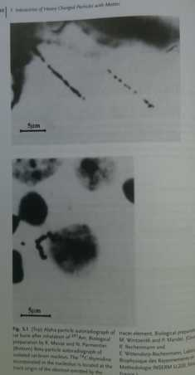
重带电粒子（不含电子）与物质的相互作用
  主要通过电离与激发损失能量。但低速时，通过核碰撞，几乎不损失能量。
  通过电磁力作用于轨道电子授予其能量，使其电离或激发。一次碰撞的能量转移很小，粒子几乎不偏转。径迹呈直线。
  偶尔会与原子核发生弹性散射，发生明显偏转。如Ruthford实验（α粒子轰击金箔）。
电子（含正电子）与物质的相互作用
  主要通过电离与激发损失能量。
  单次碰撞可以损失大部分能量，发生明显的偏转。径迹不是直的。
  轫致辐射（bremsstrahlung，braking radiation,刹车辐射）：高速运动的电子在原子核的电场中掠过时，由于电子和原子核的库仑场间的相互作用，电子突然减速，同时将一部分能量转化为电磁辐射，以X射线的形式放出。
  低能时，以与轨道电子的弹性碰撞为主。
JE Turner, 2007, P110

Slide 23
电离辐射照射的分类
按照照射区域的相对大小
  全身照射：辐射致癌、急性放射病
  局部照射：主要表现为确定性效应，但也有辐射致癌效应
按照放射源与人体的相对位置
  外照射
  内照射
  浸没（浸入）照射
按照受照区域的剂量分布
  均匀照射：机体各组织和器官吸收剂量相差不大的照射。
  非均匀照射：机体各组织和器官吸收剂量相差较大（剂量差别3倍及以上）的照射。
按照照射持续时间的长短
  急性照射：短时间内（小于1小时）接受的照射。
  慢性照射：多指环境中长寿命核素造成的持续（例如数年以上）照射。

Slide 24
分类方式 | 分类 | 定义
照射方式 | 外照射 | 放射源位于人体外对人体的照射。有全身照射和局部照射。
 | 内照射 | 存在于人体内的放射性核素对人体的照射。
照照射持续时间 | 急性照射 | 短时间内（小于1小时）接受的照射。
 | 慢性照射 | 多指环境中长寿命核素造成的持续（例如数年以上）照射。
 | 短时照射 | 照射时间介于急性照射和慢性照射之间的照射。
源与人体的相对位置 | 外污染 | 放射性核素沾附于健康的或创伤的体表，构成局部外照射源，也可被吸收入体。
 | 内污染 | 人体内放射性核素种类和数量超过其自然存在状态
 | 浸入照射 | 指人体处于放射性核素（如3H）气体或蒸汽中
机体受照范围 | 局部照射 | 机体的局部(仅某一个或数个器官或组织)受到照射的情形。
 | 全身照射 | 机体的所有组织或器官都受到照射的情形。
器官剂量分布是否均匀 | 均匀照射 | 机体各组织和器官吸收剂量相差不大的照射。
 | 非均匀照射 | 机体各组织和器官吸收剂量相差较大（剂量差别3倍及以上）的照射。
效应发生的个体 | 躯体效应 | 指受照者个体身上出现的辐射效应。胚胎或胎儿在母体内受到照射，其后身上发生的辐射效应是特殊的躯体效应
 | 遗传效应 | 表现在受照者后代身上的辐射效应
是否存在剂量阈值 | 组织反应 | 有剂量阈值特征的细胞群损伤，损伤的严重程度随剂量的增加而加重。近年也称为组织反应。
 | 随机效应 | 效应的发生不存在剂量阈值，辐射效应发生概率与受照剂量成比例关系。
效应出现时间 | 早期效应 | 照射后在数月内出现的辐射效应
 | 远期效应 | 照射后经过数年以后出现的辐射效应。
是否有其他因危害素 | 辐射效应 | 因电离辐射照射产生的效应。
 | 放射复合伤 | 除电离辐射作为致病原因外，尚复合有其他致损伤因素，如冲击波、光辐射等。

Slide 25
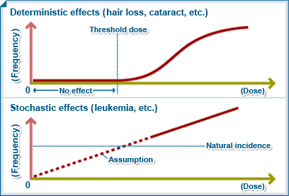
电离辐射致健康效应
By threshold dose
  Tissue reaction (Deterministic effects)
  Stochastic effects
By generation?
  Somatic effects
  Genetic effects

Slide 26
组织或器官受到超过一定剂量的照射会导致细胞因子的释放和细胞丢失，关键细胞群的辐射损伤超过一定量并持续一定时间，就会表现为一定的临床症状。这样的效应称为确定效应（deterministic effect）或组织反应（tissure reaction），其特点是具有剂量阈值，效应的严重程度随剂量的增加而加重。

Slide 27
小于100mGy的照射，无论是单次急性照射还是慢性小剂量照射均不可能导致确定效应。
成人或儿童接受低于100mGy/年连续多年的照射，不会出现严重的确定效应。

Slide 28
随机效应

Slide 29
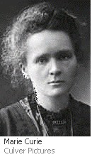
为什么癌症是研究的终点？
放射性研究的先驱者，许多人死于肿瘤，在那个年代肿瘤是少见的。
  Marie Sklodowska Curie（ 发现钋），（36岁获诺贝尔物理学奖，39岁丈夫去世，44岁获化学奖）67岁时死于恶性贫血（再障）/白血病。。
  创造了radioactivity一词。
  Joliot-Curie 夫妇发现人工放射性，制造了放射性磷。38岁获物理学奖。Irene Joliot-Curie，死于白血病，59岁。

Slide 30
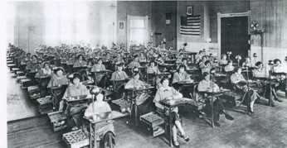
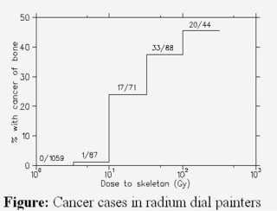
“Radium girls”: Osteosarcoma incidence in radium dial painters
1346镭表盘描涂工随访结果。

Slide 31
生物学机制
很小剂量的照射也能在细胞关键位点如染色体DNA某些位点沉积足够的能量，造成癌基因或抑癌基因功能性改变。
干细胞样细胞染色体DNA损伤/修复、细胞凋亡和细胞周期控制异常，与辐射照射导致的肿瘤以及受照者后代发生遗传性疾病密切相关。
电离辐射照射是一种弱的癌症启动因素。
起源于单个细胞损伤的效应称为随机效应，其特点是不存在剂量阈值，其严重程度与剂量大小无关，但效应发生的概率与剂量相关。

Slide 32
辐射照射引起的癌症可在经过潜伏期（其长短与剂量可能成反比关系）以后的很长时间内表现。
辐射防护中常用终生归因危险（lifetime attributable risk, LAR）描述辐射致癌危险估计，其含义是随访期间内受照射人员经历的超过未受照人员（对照人群）癌症基线发病或死亡率的超额发病或死亡数。

Slide 33
影响辐射致癌危险的因素
剂量
剂量率
生物因素
  年龄：幼年远较成人敏感
  性别：乳腺癌
其他因素
  肺癌、氡、吸烟
  皮肤癌与紫外线

Slide 34
《职业病危害因素分类目录》(国卫疾控发〔2015〕92号)
四、放射性因素
序号 | 名 称 | 备 注
1 | 密封放射源产生的电离辐射 | 主要产生γ、中子等射线
2 | 非密封放射性物质 | 可产生α、β、γ射线或中子
3 | X射线装置（含CT机）产生的电离辐射 | X射线
4 | 加速器产生的电离辐射 | 可产生电子射线、X射线、质子、重离子、中子以及感生放射性等
5 | 中子发生器产生的电离辐射 | 主要是中子、γ射线等
6 | 氡及其短寿命子体 | 限于矿工高氡暴露
7 | 铀及其化合物
8 | 以上未提及的可导致职业病的其他放射性因素

Slide 35
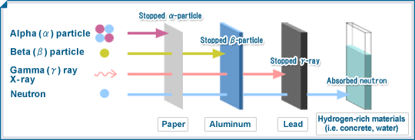
辐射的穿透能力、组织中的射程

Slide 36
辐射的量度

Slide 37
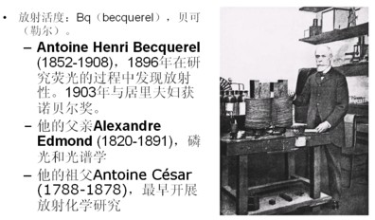
对电离辐射的量度
辐射源的强度或放射活度：
  每单位时间发生衰变的原子个数
  贝可（勒尔）（Bq），1 Bq = 1 s⁻¹

Slide 38
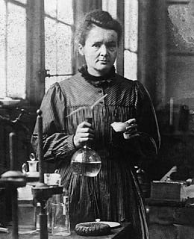
贝可太小，常用其倍数
  1 kBq = 1000 Bq
  1 MBq = 1000 kBq
  1 GBq = 1000 MBq
旧单位，Ci,居里
  1居里=1g Ra-226的活度
1 Ci = 37 GBq = 3.7×10¹⁰Bq
1Bq = 2.703×10⁻¹¹ Ci = 27pCi

Slide 39
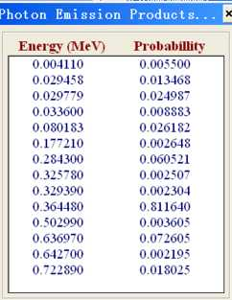
射线的能量：eV，keV，MeV
铯-137
  β: 0.1568MeV, 94.6%
  β: 0.4152MeV, 5.4%%
碘-131

Slide 40
能量的单位
62000亿MeV = 1焦耳
每秒1焦耳 = 1 瓦特
水的比热是4.2×10^3焦/(千克× ℃)，表示质量是1千克的水，温度升高（或降低）1℃，吸收（或放出）的热量是4.2×10^3焦. 也就说，使1升水升高1度，需要1000卡的热量，也就是4200焦耳的能量。
1卡=4.187焦耳
卡路里（简称卡，缩写为cal），由英文Calorie音译而来，其定义为将1克水在1大气压下提升1摄氏度所需要的热量
1焦耳能量相等于在一任意物件上加上一牛顿的力，使之移动一米距离；也等于在地心引力影响下举起一个重102克的苹果。或是1瓦的机械工作1秒的释放的能量。
注意，使1kg水升高1度，需要4200J。充分说明，电离辐射不仅是热量的转换。

Slide 41

辐射剂量
吸收剂量：
  J/kg = Gy，戈瑞
考虑到不同辐射的生物效应不同，对组织或器官中的不同辐射的吸收剂量进行加权求和，得到当量剂量：
  Sv，希（沃特）
考虑到不同组织对发生随机效应的敏感性不同，对不同组织器官的当量剂量进行加权求和，得到有效剂量：
  Sv，希（沃特）

Slide 42
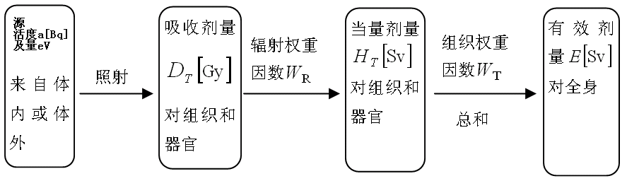
剂量单位
RBE
组织的辐射致癌敏感性
当量剂量和有效剂量不适用于描述剂量较大时的照射，放射治疗时也不宜用这两个量，此时应该用吸收剂量。

Slide 43
GB18871-2002中的辐射权重因数
辐射类型及能量范围 |  | 辐射权重因数W_{R}
光子，所有能量 |  | 1
电子和介子，所有能量 |  | 1
中子，能量 | <10keV | 5
 | 10-100keV | 10
 | 100keV-2MeV | 20
 | 2-20MeV | 10
 | >20MeV | 5
质子(不包括反冲之子)，能量>2MeV |  | 5
α粒子、裂变碎片、重核 |  | 20

Slide 45
GB18871-2002中的组织权重因数
组织或器官 | 组织权重因数W_{T} | 组织或器官 | 组织权重因数W_{T}
性腺 | 0.20 | 肝 | 0.05
(红)骨髓 | 0.12 | 食道 | 0.05
结肠 | 0.12 | 甲状腺 | 0.05
肺 | 0.12 | 皮肤 | 0.01
骨 | 0.12 | 骨表面 | 0.01
膀胱 | 0.05 | 其余组织或器官 | 0.05
乳腺 | 0.05
其余组织或器官包括肾上腺、脑、外胸区域、小肠、肾、肌肉、胰、脾、胸腺、子宫。

Slide 47
摄入放射性核素后（内照射）的剂量
待积剂量
  剂量（当量剂量/有效剂量率）的时间积分
  成人：50年
  儿童到70岁
  单位：Sv

Slide 48
集体剂量
  近似地表示为：
（食入、摄入）摄入限值
  年摄入量限值（ALI）
  导出空气浓度（DAC）

Slide 51
运行实用量
用于环境监测的实用量
周围剂量当量 H*(d) (ambient dose equivalent)
定向剂量当量 H’(d,Ω) (directional dose equivalent)
用于个人监测的实用量
个人剂量当量 Hp(d) (individual dose equivalent)

Slide 52
体模与ICRU球
体模是模拟人体对入射辐射散射、吸收特性的一类物体 。
ICRU球是：由软组织等效物质构成的直径为30 cm 的一个球体，系模拟人体躯干的一种体模。因为它是由国际辐射单位与测量委员会最先提出的，故放射防护领域称之为“ICRU球”。ICRU球软组织等效物质的元素质量百分比分别是：氢10.1 、碳11.1 、氮2.6 、氧76.2 。

Slide 53
扩展场和齐向扩展场
扩展场和齐向扩展场是，为定义场所辐射监测的实用量，而引入的两个虚拟辐射场。
若某一空间体积V内，每一点上的粒子注量的谱、角分布,与所关注的辐射场r点处的粒子注量的谱、角分布均相同,即：Φ_{Ω,E} (体积V中的每一点)= Φ_{Ω,E}（r），则称空间体积 内存在的辐射场为与上述点相应的扩展场。
若与r点相应的扩展场内，粒子都是朝一个方向运动的，则称空间体积V内存在的辐射场为与r点相应的齐向扩展场。

Slide 54
周围剂量当量
辐射场中某点的周围剂量当量H*(d)是与该点实际辐射场相应的齐向扩展场在 ICRU 球 体内逆齐向场方向的半径上深度d处的剂量当量。
周围剂量当量 H*(d)的SI单位为J·kg⁻¹；专用名为希沃特（Sv）。
通常，周围剂量当量 H*(d) 用于强贯穿辐射的监测；关心的深度 d 取10 mm，此时，周围剂量当量便记作 H*(10) 。仪器测得的周围剂量当量 H*(10) ，常可作为仪器所在位置上，人体有效剂量的合理估计值。

Slide 55
定向剂量当量
辐射场中某点处的定向剂量当量H’(d,Ω)是与相应的扩展场在 ICRU 球 内指定方向Ω的半径上深度d处的剂量当量。
定向剂量当量H’(d,Ω)的SI单位为J·kg⁻¹；专用名为希沃特（Sv）。
显然，用于测量H’(d,Ω)的仪器，应具有等方向的方向响应，并且应该用H’(d,Ω)的数值对仪器读数进行校正。

Slide 56
通常，定向剂量当量H’(d,Ω)用于弱贯穿辐射的监测。如若关注皮肤的照射，取 0.07 mm ，定向剂量当量记作H’(0.07,Ω) ；若关注的是眼晶体，则取 3 mm ，定向剂量当量记作H’(3,Ω) 。
对于 低能 X 、γ 射线 ，β 射线 ，电子束，仪器测得的定向剂量当量H’(0.07,Ω)或H’(3,Ω) ，可作为仪器所在位置上，人体皮肤或眼晶体当量剂量的合理估计值。

Slide 57
个人剂量当量
个人剂量当量H_{p}(d)的定义是：人体身上指定点下面软组织中的适当深度d(mm) 处的剂量当量。
个人剂量当量 H_{p}(d)的SI单位为J·kg⁻¹；专用名为希沃特（Sv）。
对强贯穿辐射，推荐d＝10mm，称为深部个人剂量当量Hp(10)。
对弱贯穿辐射，推荐d=0.07mm，称为浅部个人剂量当量Hp(0.07) 。
对眼晶体，推荐d=3mm，称为Hp(3) 。

Slide 58
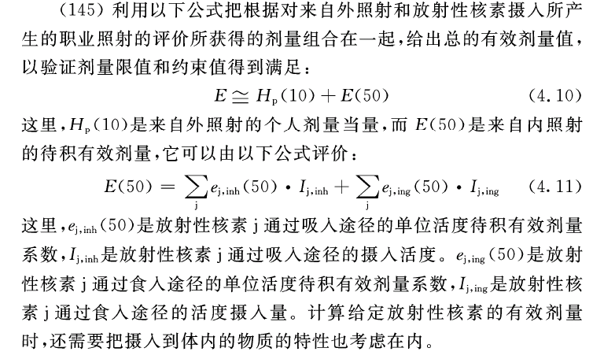
职业照射

Slide 59
《职业病分类和目录》(国卫疾控发〔2013〕48号)
职业性放射性疾病
1.外照射急性放射病
2.外照射亚急性放射病
3.外照射慢性放射病
4.内照射放射病
5.放射性皮肤疾病
6.放射性肿瘤（含矿工高氡暴露所致肺癌）
7.放射性骨损伤
8.放射性甲状腺疾病
9.放射性性腺疾病
10.放射复合伤
11.根据《职业性放射性疾病诊断标准（总则）》可以诊断的其他放射性损伤
职业性眼病
3.白内障（含放射性白内障、三硝基甲苯白内障）
职业性化学中毒
11.铀及其化合物中毒

Slide 60
职业照射的职业分类
1核燃料循环
铀矿开采1A
2医学应用
诊断放射学2A
3工业应用
工业辐照3A
铀矿加工1B
铀富集和转化1C
核燃料制造1D
反应堆运行1E
核燃料后处理1F
核燃料循环系统的研究开发1G
退役及废物管理1H
牙科放射学2B
核医学2C
放射治疗2D
介入放射学2E
其他应用2F
工业探伤3B
发光涂料3C
放射性同位素生产3D
测井3E
加速器运行3F
其他应用3G

Slide 61
职业照射的职业分类
4天然源
民用航空4A
5国防活动
核舰艇及支持设备5A
6其他
教育6A
煤矿开采4B
其他矿藏开采4C
石油和天然气工业4D
矿物和石处理4E
其他4F
其他防卫活动5B
兽医学6B
其他6C

Slide 62
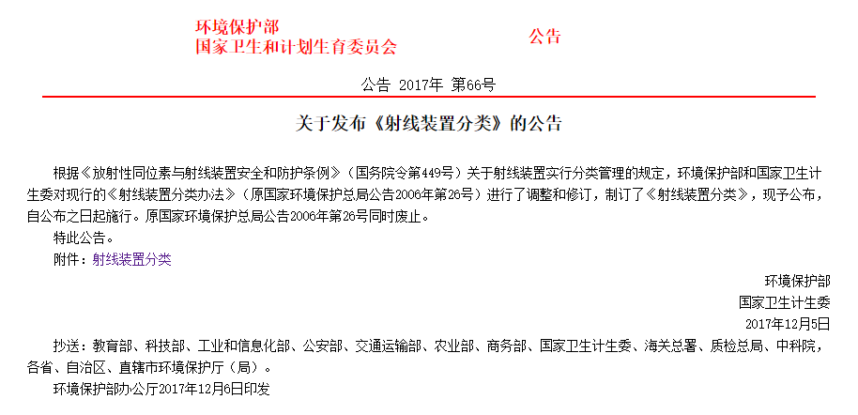

Slide 63
环境保护部
国家卫生和计划生育委员会 公告
公告 2017年 第66号
关于发布《射线装置分类》的公告
根据《放射性同位素与射线装置安全和防护条例》（国务院令第449号）关于射线装置实行分类管理的规定，环境保护部和国家卫生计生委对现行的《射线装置分类办法》（原国家环境保护总局公告2006年第26号）进行了调整和修订，制订了《射线装置分类》，现予公布，自公布之日起施行。原国家环境保护总局公告2006年第26号同时废止。
特此公告。
附件：射线装置分类
环境保护部
国家卫生计生委
2017年12月5日

Slide 64
一、射线装置分类原则
根据射线装置对人体健康和环境的潜在危害程度，从高到低将射线装置分为Ⅰ类、Ⅱ类、Ⅲ类。
（一）Ⅰ类射线装置：事故时短时间照射可以使受到照射的人 员产生严重放射损伤，其安全与防护要求高；
（二）Ⅱ类射线装置：事故时可以使受到照射的人员产生较严 重放射损伤，其安全与防护要求较高；
（三）Ⅲ类射线装置：事故时一般不会使受到照射的人员产生 放射损伤，其安全与防护要求相对简单。

Slide 65
二、射线装置分类
常用的射线装置按照使用用途可分为医用射线装置和非医用射线装置。
装置类别 | 医 用 射 线 装 置 | 非 医 用 射 线 装 置
Ⅰ类 射线装置 | 质子治疗装置； 重离子治疗装置； 其他粒子能量大于等于 100 兆电子伏的医用加速器 | 生产放射性同位素用加速器（不含制备正电子发射计算机断层显像装置（PET）用放射性药物的加速器）； 粒子能量大于等于 100 兆电子伏的非医用加速器

Slide 66
装置类别 | 医 用 射 线 装 置 | 非 医 用 射 线 装 置
Ⅱ类射线装置 | 粒子能量小于 100 兆电子伏的医用加速器； 制 备 正 电 子 发 射 计 算 机 断 层 显 像 装 置（PET）放射性药物的加速器； X 射线治疗机（深部、浅部） 术中放射治疗装置； 血管造影用 X 射线装置 ¹ | 粒子能量小于 100 兆电子伏的非医用加速器； 工业辐照用加速器； 工业探伤用加速器； 安全检查用加速器； 车辆检查用 X 射线装置； 工业用 X 射线计算机断层扫描（CT）装置； 工业用 X 射线探伤装置 ^{5，6}； 中子发生器
1.血管造影用 X 射线装置包括用于心血管介入术、外周血管介入术、神经介入术等的 X 射线装置， 以及含具备数字减影（DSA）血管造影功能的设备。
5.工业用 X 射线探伤装置分为自屏蔽式 X 射线探伤装置和其他工业用 X 射线探伤装置，后者包括 固定式 X 射线探伤系统、便携式 X 射线探伤机、移动式 X 射线探伤装置和 X 射线照相仪等利用 X 射线进行无损探伤检测的装置。
6.对自屏蔽式 X 射线探伤装置的生产、销售活动按Ⅱ类射线装置管理；使用活动按Ⅲ类射线装置管理。

Slide 67
装置类别 | 医 用 射 线 装 置 | 非 医 用 射 线 装 置
Ⅲ类射线装置 | 医用 X 射线计算机断层扫描（CT）装置²； 医用诊断 X 射线装置³ ； 口腔（牙科）X 射线装置⁴ ； 放射治疗模拟定位装置； X 射线血液辐照仪 | 人体安全检查用 X 射线装置； X 射线行李包检查装置 ⁷； X 射线衍射仪； X 射线荧光仪； 其他各类 X 射线检测装置（测厚、称重、测 孔径、测密度等）； 离子注（植）入装置； 兽用 X 射线装置； 电子束焊机 ⁸
 | 其他不能被豁免的 X 射线装置

Slide 68
2.医用 X 射线计算机断层扫描（CT）装置包括医学影像用 CT 机、放疗 CT 模拟定位机、核医学SPECT/CT 和 PET/CT 等。
3.医用诊断 X 射线装置包括 X 射线摄影装置、床旁 X 射线摄影装置、X 射线透视装置、移动 X 射 线 C 臂机、移动 X 射线 G 臂机、手术用 X 射线机、X 射线碎石机、乳腺 X 射线装置、胃肠 X 射线 机、X 射线骨密度仪等常见 X 射线诊断设备和开展非血管造影用 X 射线装置。
4.口腔（牙科）X 射线装置包括口腔内 X 射线装置（牙片机）、口腔外 X 射线装置（含全景机和口 腔 CT 机）。
7.对公共场所柜式 X 射线行李包检查装置的生产、销售活动按Ⅲ类射线装置管理；对其设备的用户单位实行豁免管理。
8.对电子束焊机的生产、销售活动按Ⅲ类射线装置管理；对其设备使用用户单位实行豁免管理。

Slide 69
国家环境保护总局公告
2005年 第62号
关于发布放射源分类办法的公告
根据《放射性同位素与射线装置安全和防护条例》（国务院令第449号）关于放射源实行分类管理的规定，我局组织制定了《放射源分类办法》，现予发布。
附件：放射源分类办法
二○○五年十二月二十三日

Slide 70
一、放射源分类原则
参照国际原子能机构的有关规定，按照放射源对人体健康和环境的潜在危害程度，从高到低将放射源分为Ⅰ、Ⅱ、Ⅲ、Ⅳ、Ⅴ类，V类源的下限活度值为该种核素的豁免活度。
（一）Ⅰ类放射源为极高危险源。没有防护情况下，接触这类源几分钟到1小时就可致人死亡;
（二）Ⅱ类放射源为高危险源。没有防护情况下，接触这类源几小时至几天可致人死亡;
（三）Ⅲ类放射源为危险源。没有防护情况下，接触这类源几小时就可对人造成永久性损伤，接触几天至几周也可致人死亡;
（四）Ⅳ类放射源为低危险源。基本不会对人造成永久性损伤，但对长时间、近距离接触这些放射源的人可能造成可恢复的临时性损伤;
（五）Ⅴ类放射源为极低危险源。不会对人造成永久性损伤。

Slide 71
二、放射源分类表
核素名称 | I类源 | II类源 | III类源 | IV类源 | V类源
 | （贝可） | （贝可） | （贝可） | （贝可） | （贝可）
Am-241 | ≥6×10¹³ | ≥6×10¹¹ | ≥6×10¹⁰ | ≥6×10⁸ | ≥1×10⁴
Am-241/Be | ≥6×10¹³ | ≥6×10¹¹ | ≥6×10¹⁰ | ≥6×10⁸ | ≥1×10⁴
Au-198 | ≥2×10¹⁴ | ≥2×10¹² | ≥2×10¹¹ | ≥2×10⁹ | ≥1×10⁶
Ba-133 | ≥2×10¹⁴ | ≥2×10¹² | ≥2×10¹¹ | ≥2×10⁹ | ≥1×10⁶
C-14 | ≥5×10¹⁶ | ≥5×10¹⁴ | ≥5×10¹³ | ≥5×10¹¹ | ≥1×10⁷
Cd-109 | ≥2×10¹⁶ | ≥2×10¹⁴ | ≥2×10¹³ | ≥2×10¹¹ | ≥1×10⁶
Ce-141 | ≥1×10¹⁵ | ≥1×10¹³ | ≥1×10¹² | ≥1×10¹⁰ | ≥1×10⁷
Ce-144 | ≥9×10¹⁴ | ≥9×10¹² | ≥9×10¹¹ | ≥9×10⁹ | ≥1×10⁵
Cf-252 | ≥2×10¹³ | ≥2×10¹¹ | ≥2×10¹⁰ | ≥2×10⁸ | ≥1×10⁴
Cl-36 | ≥2×10¹⁶ | ≥2×10¹⁴ | ≥2×10¹³ | ≥2×10¹¹ | ≥1×10⁶
Cm-242 | ≥4×10¹³ | ≥4×10¹¹ | ≥4×10¹⁰ | ≥4×10⁸ | ≥1×10⁵
Cm-244 | ≥5×10¹³ | ≥5×10¹¹ | ≥5×10¹⁰ | ≥5×10⁸ | ≥1×10⁴
Co-57 | ≥7×10¹⁴ | ≥7×10¹² | ≥7×10¹¹ | ≥7×10⁹ | ≥1×10⁶
Co-60 | ≥3×10¹³ | ≥3×10¹¹ | ≥3×10¹⁰ | ≥3×10⁸ | ≥1×10⁵

Slide 72
三、非密封源分类
上述放射源分类原则对非密封源适用。
非密封源工作场所按放射性核素日等效最大操作量分为甲、乙、丙三级，具体分级标准见《电离辐射防护与辐射源安全标准》（GB 18871-2002）。
甲级非密封源工作场所的安全管理参照Ⅰ类放射源。
乙级和丙级非密封源工作场所的安全管理参照Ⅱ、Ⅲ类放射源。

Slide 73
国际辐射防护和辐射源安全基本安全标准
国际原子能机构《安全标准丛书》第GSR Part 3 号
按照射来源分
按照射对象分
计划照射
应急照射
现存照射
职业照射
公众照射
医疗照射

Slide 74
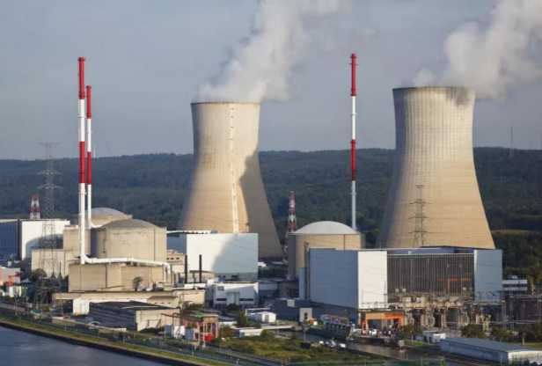
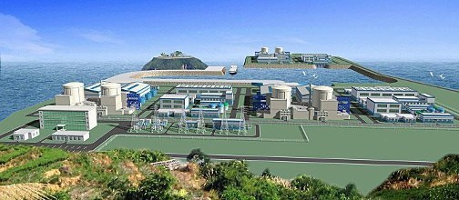
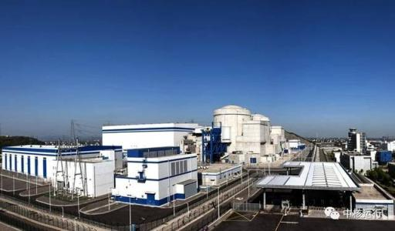
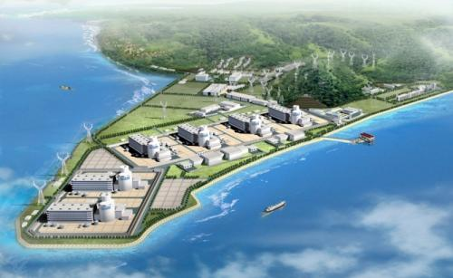
核电厂

Slide 75
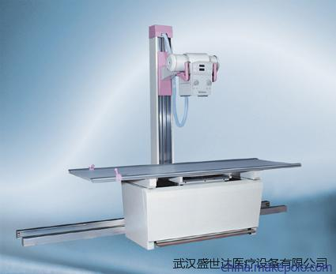
屏片X射线摄影机

Slide 76
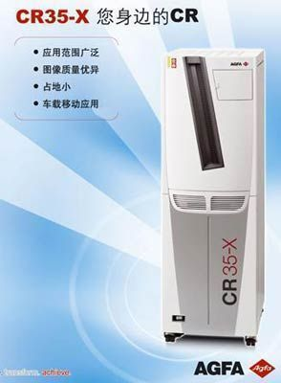
CR

Slide 77
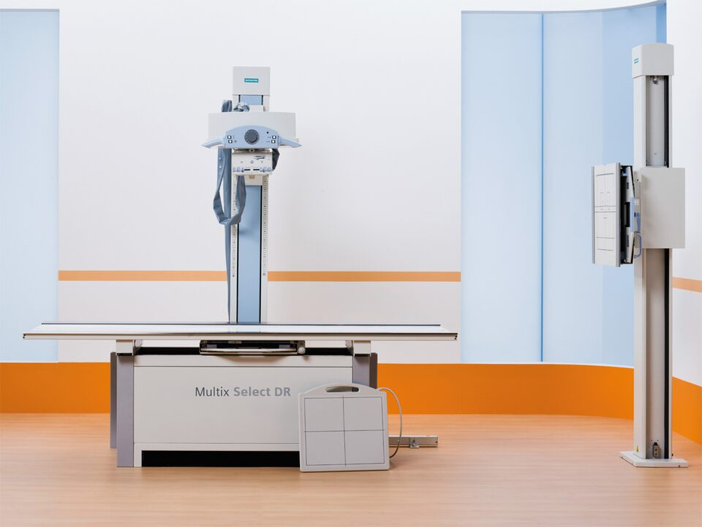
DR

Slide 78
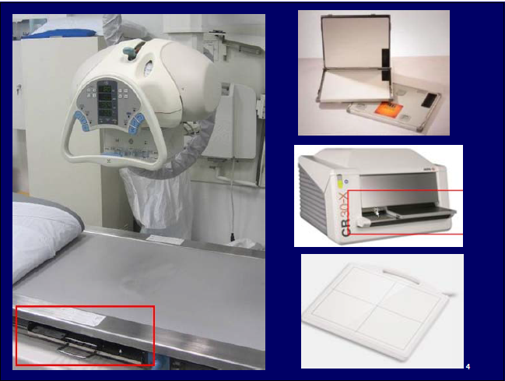

Slide 79

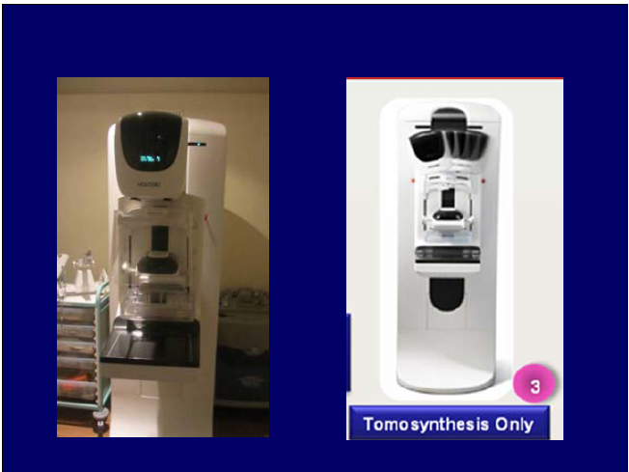
乳腺DR

Slide 80
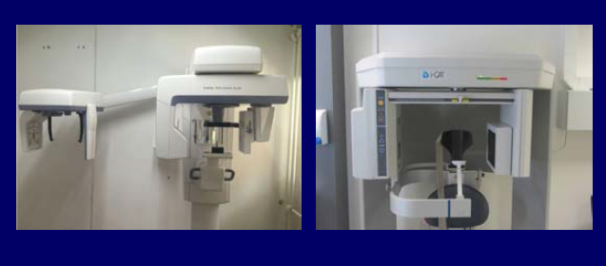
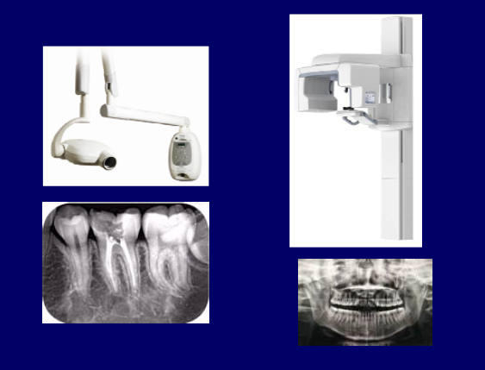
牙科X射线机

Slide 82
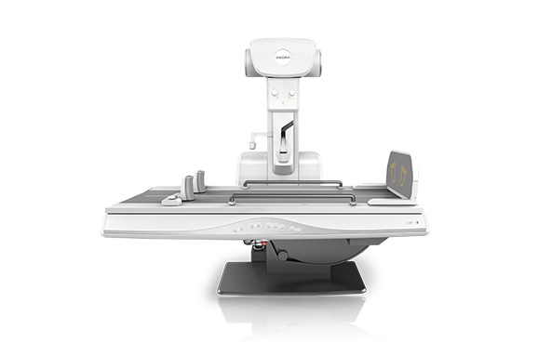
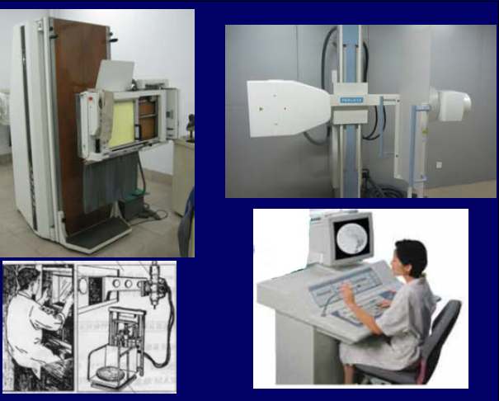
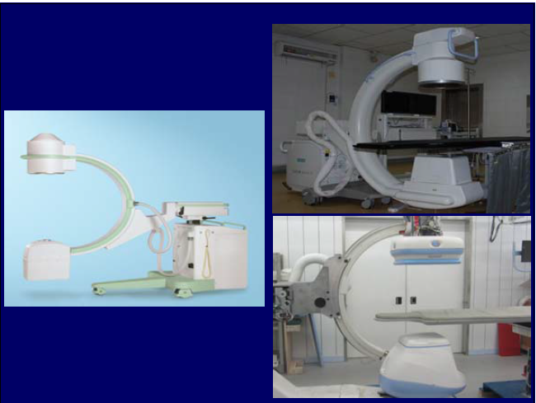
X射线透视机

Slide 83
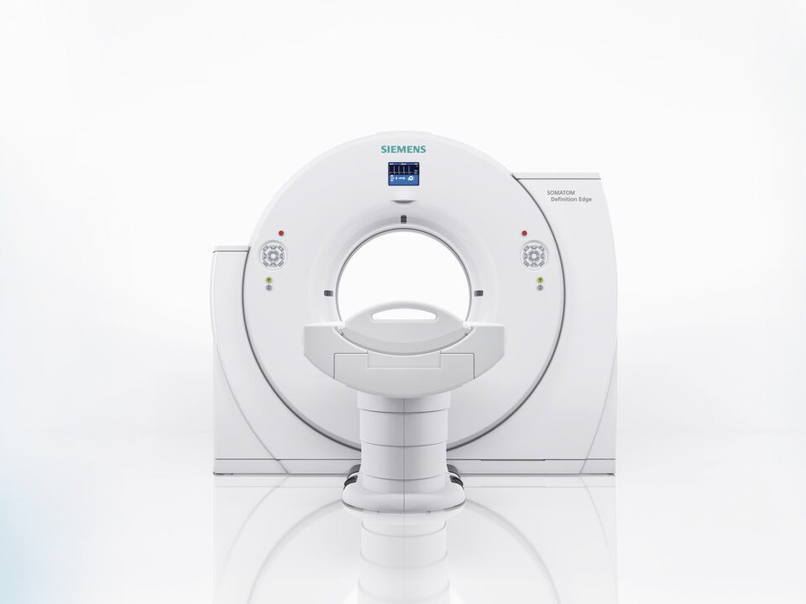
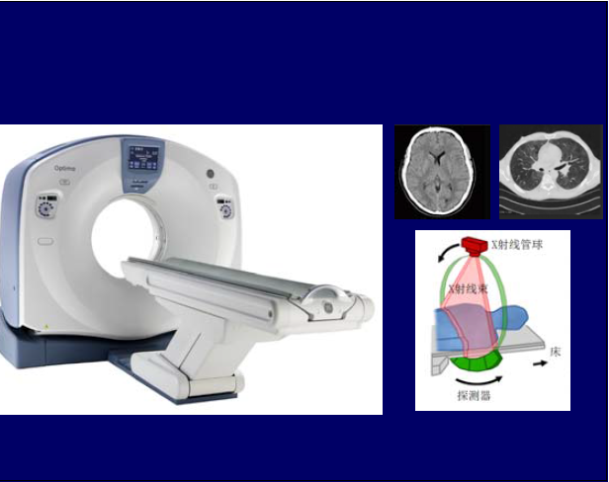
CT

Slide 84
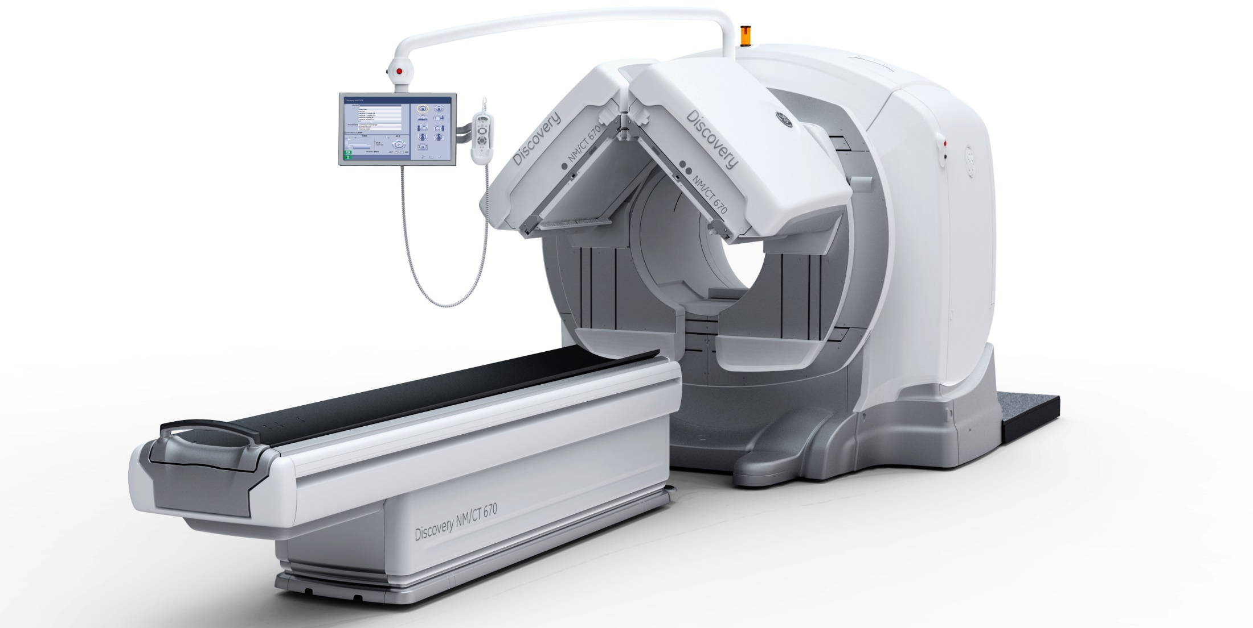
SPECT/CT

Slide 85
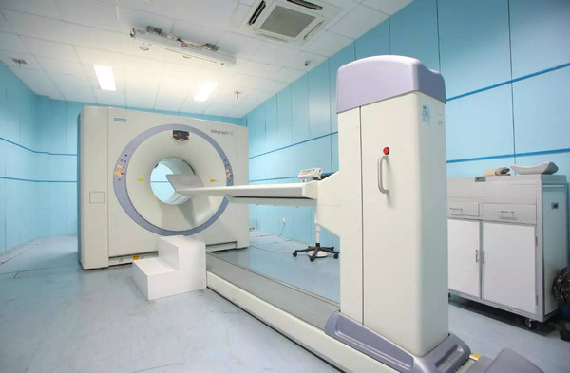
PET/CT

Slide 86
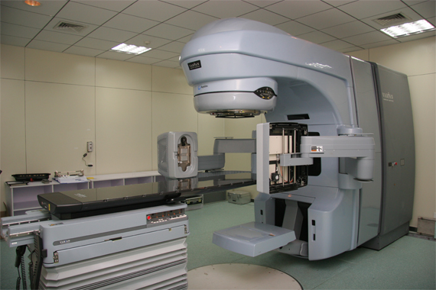
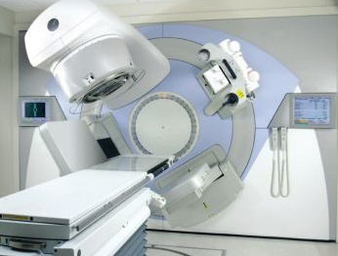
医用电子加速器

Slide 87
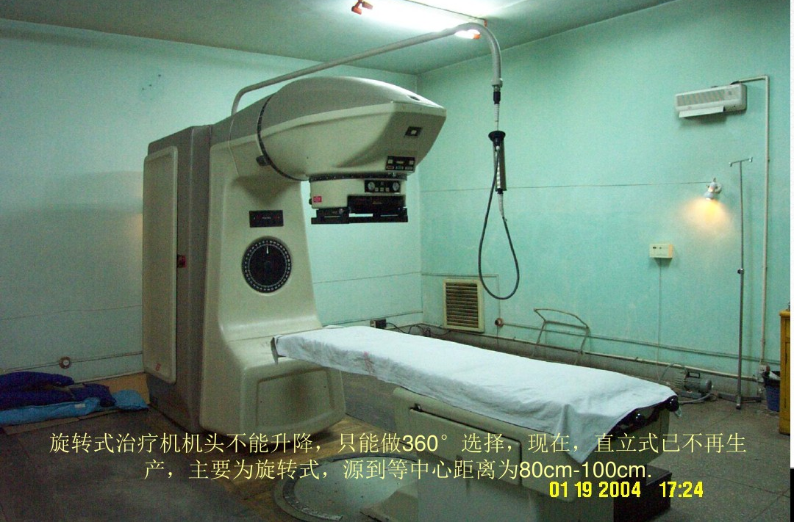
⁶⁰Coγ射线治疗机

Slide 88
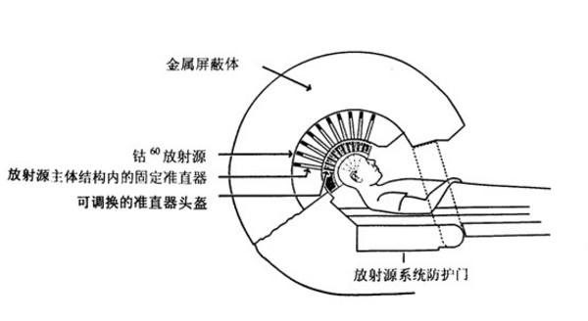
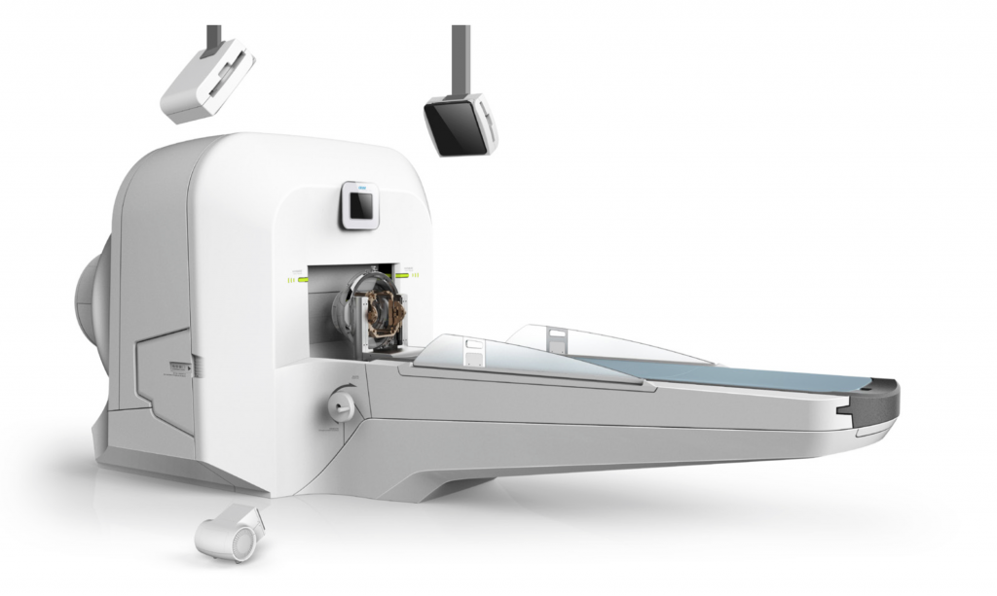
头部γ刀

Slide 89
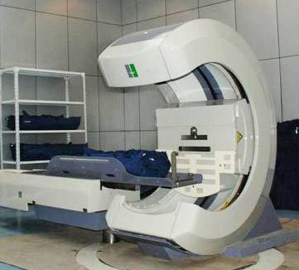
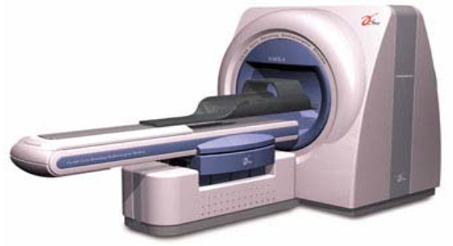
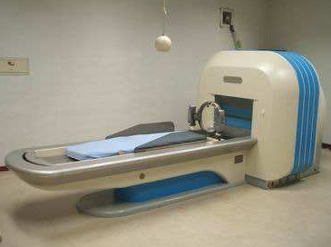
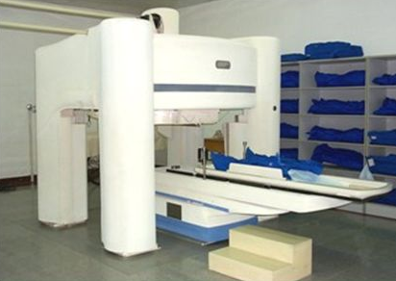
头、体一体刀
陀螺刀
头部伽玛刀
体部伽玛刀

Slide 90
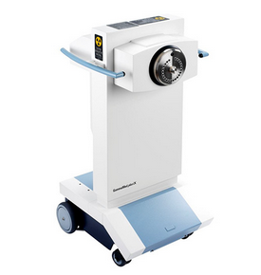
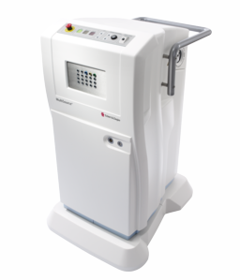
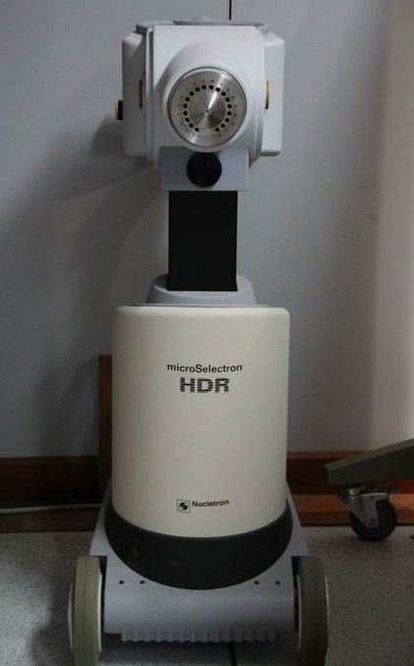
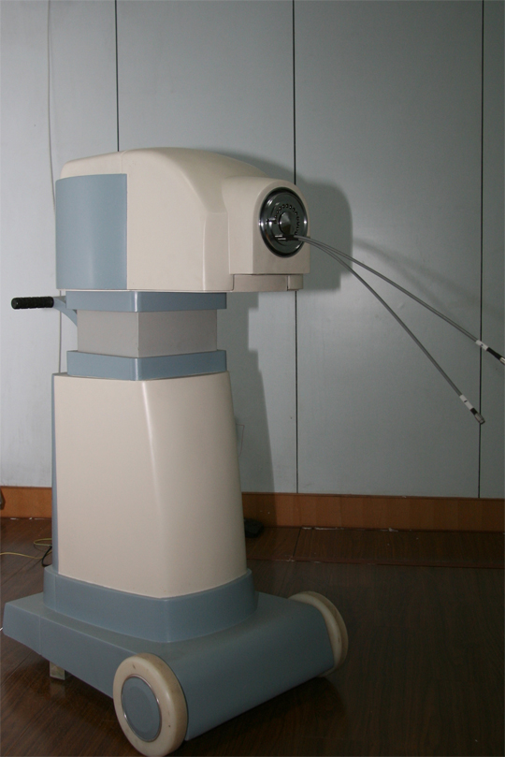


后装治疗机
Varian
Bebig
Elekta核通
四川 核动力研究院
北京 科霖众

Slide 91




后装治疗机

Slide 92

DSA

Slide 93

γ辐照室

Slide 95

固定源室干法贮源辐照装置
人员进入门
转台
源架
控制台

Slide 96

固定源室湿法贮源γ辐照装置
2 m 水泥屏蔽体
源升降气缸
源的运输容器入口
产品输送带
升降缆
人员进入门
屏蔽水池
导向缆
源架 (安全位置)
控制台
源运输容器

Slide 97

电子束设施（第Ⅰ类）
产品传送带
铅屏蔽
高压发射器
单极电子束源
控制柜

Slide 98

电子束设施（第Ⅱ类）
高压系统
振荡器室
扫描喇叭窗
水泥屏蔽墙
迷道进出口
产品传送带

Slide 99




工业探伤

Slide 100



X射线探伤机
便携式
固定式
移动式

Slide 101

工业探伤γ辐射源

Slide 102

射线机系列

Slide 103

γ射线探伤
γ射线探伤机一般由工作容器、挠性源导管、遥控器和其他
附件组成。工作容器由贫铀或铅屏蔽体、快门、源辫子及锁
定装置、放射源、连接器、保护盖等组成。
103

Slide 104


料位计

Slide 105

测厚仪

Slide 106

密度计
如果材料的密度较低，穿过材料的γ射线就较强，探测器在单位时间内的计数就较高。反之，如果材料的密度较高，高密度材料对Υ射线的屏蔽较强，探测器在单位时间内的计数就低。

Slide 107
料位计
当料仓内无料时，探头接收到的信号很强，主机给出料空信号；当料仓内有料时，阻挡射线穿过，探头接收到的信号很弱，主机给出料满信号。
料位计常用⁶⁰Co和¹³⁷Csγ源，活度从10mCi到1Ci不等。
用于测量高温、高压、易燃、易爆、有毒和腐蚀性的物料，应用于石油工业、钢铁工业、水泥生产等
高位探测器
源
低位探测器
源

Slide 110




中子活化分析仪

Slide 111



集装箱

Slide 113


电离辐射检测仪

Slide 114


Slide 115


Slide 116


Slide 117


Slide 118



Slide 119
职业性放射性危害监督
放射工作场所
  前期预防
    预评价 防护设施设计 批复
    施工
    控制效果评价 防护设施竣工验收 批复
  过程防护
    分区、分级
    应急预案、操作规程、防护制度 有效运行
    防护设施 有效运行
      警示标示、个人剂量报警仪、固定报警仪、连锁装置、急停装置、通风装置
    工作场所职业病危害因素检测
    检测范围 场所边界、场所内物体表面、场所内空气
    检测内容/项目 X/γ外照射、中子外照射、α/β表面污染、放射性气溶胶
    周围剂量当量率（有效剂量）、表面污染水平、放射性气溶胶活度
    检测结果不合格的处理

Slide 120
职业性放射性危害监督
放射工作人员
  放射防护知识培训
    上岗前 在岗期间
  职业健康监护
    职业健康档案
    职业健康检查
      上岗前
      在岗期间 复查、职业禁忌、疑似职业病
      离岗时 疑似职业病
  个人剂量监测
    个人剂量档案
    监测内容/项目
      外照射：X/γ、β、n；Hp(10)、 Hp(3)、 Hp(0.07)
      内照射：全身γ计数分析、排泄物或者生物样品放射性核素分析、空气采样分析
      剂量合成
    调查水平剂量核实与处理
覆盖率：
应 人
实际 人

Slide 121

外照射防护三原则：
1、时间
2、距离
3、屏蔽
4、控源

Slide 122

内照射防护原则：
1、隔离
2、稀释

Slide 123
GBZ/T 220.1-2014 建设项目职业病危害放射防护评价规范 第1部分：核电厂

Slide 124
GBZ 130-2020 放射诊断放射防护要求
GBZ 120-2020 核医学放射防护要求
GBZ/T 220.2-2009 建设项目职业病危害放射防护评价规范 第2部分：放射治疗装置
GBZ 121-2020 放射治疗放射防护要求
GBZ/T 201.1-2007 放射治疗机房的辐射屏蔽规范 第1部分：一般原则
GBZ/T 201.2-2011 放射治疗机房的辐射屏蔽规范 第2部分：电子直线加速器放射治疗机房
GBZ/T 201.3-2014 放射治疗机房的辐射屏蔽规范 第3部分：γ射线源放射治疗机房
GBZ/T 201.4-2015 放射治疗机房的辐射屏蔽规范 第4部分：锎-252中子后装放射治疗机房
GBZ/T 201.5-2015 放射治疗机房的辐射屏蔽规范 第5部分：质子加速器放射治疗机房

Slide 125
GBZ/T 220.3-2015 建设项目职业病危害放射防护评价规范 第3部分：γ辐照加工装置、中高能加速器
GB 10252-2009 γ辐照装置的辐射防护与安全规范
GBZ/T 141-2002 γ射线和电子束辐照装置防护检测规范
GBZ 117-2015 工业X射线探伤放射防护要求
GBZ 132-2008 工业γ射线探伤放射防护标准
GBZ 175-2006 γ射线工业CT放射卫生防护标准
GBZ/T 250-2014 工业X射线探伤室辐射屏蔽规范

Slide 126
GBZ 119-2006 放射性发光涂料卫生防护标准
GBZ 118-2020 油气田测井放射防护要求
GBZ 114-2006 密封放射源及密封γ放射源容器的放射卫生防护标准
GBZ 115-2002 X射线衍射仪和荧光分析仪卫生防护标准
GBZ 125-2009 含密封源仪表的放射卫生防护要求
GBZ 127-2002 X射线行李包检查系统卫生防护标准
GBZ 143-2015 货物/车辆辐射检查系统的放射防护要求

Slide 127
GBZ 140-2002 空勤人员宇宙辐射控制标准
GBZ 139-2019 稀土生产场所放射防护要求
GBZ/T 233-2010 锡矿山工作场所放射卫生防护标准
GBZ/T 256-2014 非铀矿山开采中氡的放射防护要求
GB/T 16146-2015 室内氡及其子体控制要求
WS/T 668-2019 公共地下建筑及地热水应用中氡的放射防护要求

Slide 128
GBZ/T 149-2015 医学放射工作人员放射防护培训规范
GBZ 128-2019 职业性外照射个人监测规范
GBZ 129-2016 职业性内照射个人监测规范
GBZ 166-2005 职业性皮肤放射性污染个人监测规范
GBZ/T 269-2016 尿样中总α和总β放射性检测规范
GBZ/T 270-2016 矿工氡子体个人累积暴露量估算规范
WS/T 584-2017 人体内放射性核素全身计数测量方法
WS 675-2020 氡及其子体个人剂量监测方法
GBZ 98-2020 放射工作人员健康要求及监护规范

